Slide 1
Pima Indians Diabetes
1. Định nghĩa vấn đề (Define Problem):
Mô tả:
Bộ dữ liệu chứa thông tin sức khỏe của 768 phụ nữ người Pima (Arizona, Mỹ), từ 21 tuổi trở lên.
Mục tiêu là dự đoán một người có mắc bệnh tiểu đường type 2 hay không dựa trên các đặc trưng y tế.
Dữ liệu vào:
Pregnancies: số lần mang thai
Glucose: nồng độ glucose huyết tương sau nghiệm pháp dung nạp glucose (mg/dl)
BloodPressure: huyết áp tâm trương (mm Hg)
SkinThickness: độ dày nếp gấp da (mm)
Insulin: insulin huyết thanh 2 giờ (mu U/ml)
BMI: chỉ số khối cơ thể = cân nặng / (chiều cao²)
DiabetesPedigreeFunction: chỉ số di truyền tiểu đường (gia đình)
Age: tuổi (năm)
Kết quả:
Outcome (cột thứ 9):
0 = không bị tiểu đường
1 = bị tiểu đường

Slide 2
2. Chuẩn bị vấn đề (Prepare Problem):
2.2. Nạp dữ liệu (Load Dataset)
Kích thước dữ liệu: (768, 9)
 | Pregnancies | Glucose | BloodPressure | SkinThickness | Insulin | BMI | DiabetesPedigreeFunction | Age | Outcome
0 | 6 | 148 | 72 | 35 | 0 | 33.6 | 0.627 | 50 | 1
1 | 1 | 85 | 66 | 29 | 0 | 26.6 | 0.351 | 31 | 0
2 | 8 | 183 | 64 | 0 | 0 | 23.3 | 0.672 | 32 | 1
3 | 1 | 89 | 66 | 23 | 94 | 28.1 | 0.167 | 21 | 0
4 | 0 | 137 | 40 | 35 | 168 | 43.1 | 2.288 | 33 | 1

Slide 3
3. Phân tích dữ liệu (Analyze Data):
3.1. Thống kê mô tả (Descriptive Statistics):
(1) Hiển thị một số thông tin về dữ liệu:
Số dòng, số cột của dữ liệu
Kiểu dữ liệu của từng cột
5 dòng đầu và 5 dòng cuối của bảng dữ liệu
Thông tin chung về dữ liệu
+ Shape: (768, 9)
+ Data Types:
Pregnancies int64
Glucose int64
BloodPressure int64
SkinThickness int64
Insulin int64
BMI float64
DiabetesPedigreeFunction float64
Age int64
Outcome int64
dtype: object
+ Contents:
 | Pregnancies | Glucose | BloodPressure | SkinThickness | Insulin | BMI | DiabetesPedigreeFunction | Age | Outcome
0 | 6 | 148 | 72 | 35 | 0 | 33.6 | 0.627 | 50 | 1
1 | 1 | 85 | 66 | 29 | 0 | 26.6 | 0.351 | 31 | 0
2 | 8 | 183 | 64 | 0 | 0 | 23.3 | 0.672 | 32 | 1
3 | 1 | 89 | 66 | 23 | 94 | 28.1 | 0.167 | 21 | 0
4 | 0 | 137 | 40 | 35 | 168 | 43.1 | 2.288 | 33 | 1
 | Pregnancies | Glucose | BloodPressure | SkinThickness | Insulin | BMI | DiabetesPedigreeFunction | Age | Outcome
763 | 10 | 101 | 76 | 48 | 180 | 32.9 | 0.171 | 63 | 0
764 | 2 | 122 | 70 | 27 | 0 | 36.8 | 0.340 | 27 | 0
765 | 5 | 121 | 72 | 23 | 112 | 26.2 | 0.245 | 30 | 0
766 | 1 | 126 | 60 | 0 | 0 | 30.1 | 0.349 | 47 | 1
767 | 1 | 93 | 70 | 31 | 0 | 30.4 | 0.315 | 23 | 0

Slide 4
<class 'pandas.core.frame.DataFrame'>
RangeIndex: 768 entries, 0 to 767
Data columns (total 9 columns): # Column Non-Null Count Dtype
--- ------ -------------- -----
0 Pregnancies 768 non-null int64
1 Glucose 768 non-null int64
2 BloodPressure 768 non-null int64
3 SkinThickness 768 non-null int64
4 Insulin 768 non-null int64
5 BMI 768 non-null float64
6 DiabetesPedigreeFunction 768 non-null float64
7 Age 768 non-null int64
8 Outcome 768 non-null int64
dtypes: float64(2), int64(7)
memory usage: 54.1 KB
Nhận xét:
Kích thước dữ liệu: gồm 768 mẫu (hàng) và 9 thuộc tính (cột).
Kiểu dữ liệu: hầu hết các thuộc tính là số nguyên (int64), riêng BMI và DiabetesPedigreeFunction là số thực (float64).
Cấu trúc dữ liệu: các thuộc tính phản ánh đặc điểm sức khỏe như số lần mang thai, nồng độ glucose, huyết áp, BMI, tuổi… và nhãn Outcome cho biết có mắc tiểu đường hay không.
Giá trị bất thường/thiếu tiềm ẩn: một số cột như Insulin, SkinThickness, BloodPressure có nhiều giá trị bằng 0 → điều này không thực tế về mặt y học (cần xử lý trước khi phân tích).
Biến mục tiêu: Outcome là nhãn phân loại nhị phân (0 = không bị tiểu đường, 1 = bị tiểu đường), phù hợp cho các mô hình học máy supervised classification.

Slide 5
(2) Kiểm tra tính toàn vẹn của dữ liệu:
Dữ liệu có bị trùng lặp không? Hiển thị dòng bị vi phạm.
Dữ liệu có tồn tại giá trị Null không? Hiển thị dòng bị vi phạm.
Dữ liệu có tồn tại giá trị NaN không? Hiển thị dòng bị vi phạm.
Tính toàn vẹn dữ liệu:
+ Có giá trị Null: False
+ Có giá trị NaN: False
+ Số dòng trùng: 0
Nhận xét:
+ Bộ dữ liệu không có giá trị Null
+ Không tồn tại giá trị NaN
+ Không có dòng trùng lặp

Slide 6
(3) Các tính chất thống kê trên dữ liệu số
+ Count, Mean, Standard Deviation, Minimum Value
+ 25th Percentile, 50th Percentile (Median), 75th Percentile, Maximum Value
 | count | mean | std | min | 25% | 50% | 75% | max
Pregnancies | 768.0 | 3.845052 | 3.369578 | 0.000 | 1.00000 | 3.0000 | 6.00000 | 17.00
Glucose | 768.0 | 120.894531 | 31.972618 | 0.000 | 99.00000 | 117.0000 | 140.25000 | 199.00
BloodPressure | 768.0 | 69.105469 | 19.355807 | 0.000 | 62.00000 | 72.0000 | 80.00000 | 122.00
SkinThickness | 768.0 | 20.536458 | 15.952218 | 0.000 | 0.00000 | 23.0000 | 32.00000 | 99.00
Insulin | 768.0 | 79.799479 | 115.244002 | 0.000 | 0.00000 | 30.5000 | 127.25000 | 846.00
BMI | 768.0 | 31.992578 | 7.884160 | 0.000 | 27.30000 | 32.0000 | 36.60000 | 67.10
DiabetesPedigreeFunction | 768.0 | 0.471876 | 0.331329 | 0.078 | 0.24375 | 0.3725 | 0.62625 | 2.42
Age | 768.0 | 33.240885 | 11.760232 | 21.000 | 24.00000 | 29.0000 | 41.00000 | 81.00
Outcome | 768.0 | 0.348958 | 0.476951 | 0.000 | 0.00000 | 0.0000 | 1.00000 | 1.00
Nhận xét:
+ Bộ dữ liệu có 768 quan sát, đầy đủ cho phân tích.
+ Một số cột có giá trị 0 bất thường (Glucose, BloodPressure, SkinThickness, Insulin)
+ Glucose trung bình khoảng 120, có nhiều giá trị cao, phù hợp phân biệt người tiểu đường.
+ BMI trung bình lớn hơn 30, nhiều đối tượng thừa cân.
+ Age trải rộng từ 21 đén 81 tuổi, tập trung vào nhóm trung niên.

Slide 7
(4) Tần số xuất hiện (Distribution) trên dữ liệu phân lớp (Class) và dữ liệu danh mục (Category):
Đối với bài toán phân lớp (classification problem), chúng ta cần tính số lần xuất hiện của thuộc tính phân lớp. Điều này là cần thiết cho vấn đề mất cân bằng (highly imbalanced problems) giữa các lớp nhằm cần xử lý đặc biệt trong bước chuẩn bị dữ liệu.
Outcome
0 500
1 268
Name: count, dtype: int64
Nhận xét:
+ Thuộc tính Outcome có 500 mẫu lớp 0 (không tiểu đường) và 268 mẫu lớp 1 (tiểu đường).
+ Tỉ lệ tương ứng khoảng 65% : 35%.

Slide 8
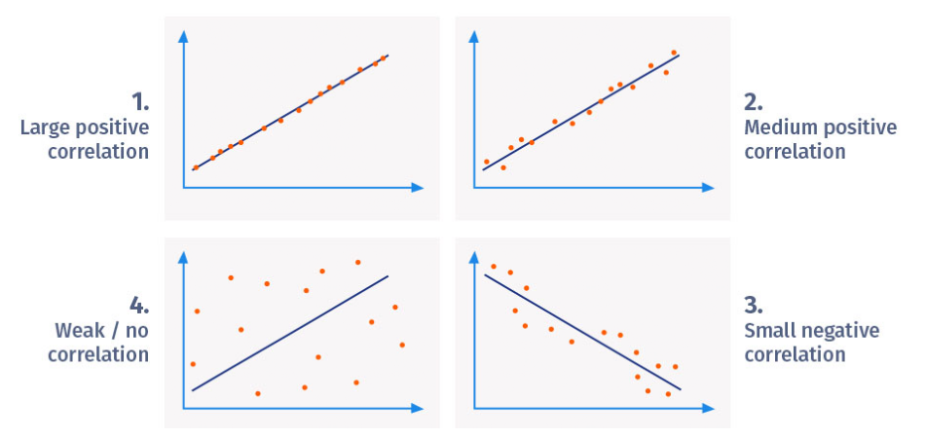
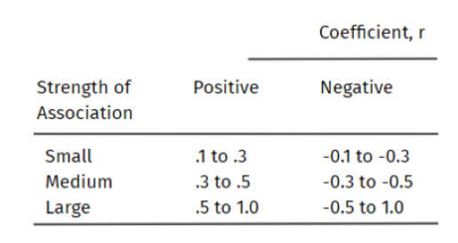

(5) Mối tương quan giữa các tính chất (Correlations):
Sự tương quan (correlation) đề cập đến mối quan hệ giữa hai biến và cách chúng có thể có hoặc không cùng nhau thay đổi.
Phương pháp phổ biến nhất để tính toán tương quan là Pearson's Correlation Coeficient, giả định có một phân phối chuẩn của các thuộc tính liên quan. Tương quan -1 hoặc 1 cho thấy mối tương quan âm hoặc dương đầy đủ tương ứng. Trong khi giá trị 0 hiển thị không tương quan ở tất cả.
r = \frac{\sum_{i=1}^n{\left(x_i - \hat{x}\right)\left(y_i - \hat{y}\right)}}{\sqrt{\sum_{i=1}^n{\left(x_i - \hat{x}\right)^2}\sum_{i=1}^n{\left(y_i - \hat{y}\right)^2}}}
$r=\frac{\sum_{i=1}^{n}{\left(x_{i}−\hat{x}\right)\left(y_{i}−\hat{y}\right)}}{\sqrt{\sum_{i=1}^{n}{{\left(x_{i}−\hat{x}\right)}^{2}\sum_{i=1}^{n}{{\left(y_{i}−\hat{y}\right)}^{2}}}}}$
Một số thuật toán học máy như hồi quy tuyến tính và logistic có hiệu suất kém nếu có các thuộc tính tương quan cao trong tập dữ liệu của bạn.
Như vậy, thật sự cần thiết để xem xét tất cả các mối tương quan theo cặp của các thuộc tính trong tập dữ liệu.

Slide 9
 | Pregnancies | Glucose | BloodPressure | SkinThickness | Insulin | BMI | DiabetesPedigreeFunction | Age | Outcome
Pregnancies | 1.000000 | 0.129459 | 0.141282 | -0.081672 | -0.073535 | 0.017683 | -0.033523 | 0.544341 | 0.221898
Glucose | 0.129459 | 1.000000 | 0.152590 | 0.057328 | 0.331357 | 0.221071 | 0.137337 | 0.263514 | 0.466581
BloodPressure | 0.141282 | 0.152590 | 1.000000 | 0.207371 | 0.088933 | 0.281805 | 0.041265 | 0.239528 | 0.065068
SkinThickness | -0.081672 | 0.057328 | 0.207371 | 1.000000 | 0.436783 | 0.392573 | 0.183928 | -0.113970 | 0.074752
Insulin | -0.073535 | 0.331357 | 0.088933 | 0.436783 | 1.000000 | 0.197859 | 0.185071 | -0.042163 | 0.130548
BMI | 0.017683 | 0.221071 | 0.281805 | 0.392573 | 0.197859 | 1.000000 | 0.140647 | 0.036242 | 0.292695
DiabetesPedigreeFunction | -0.033523 | 0.137337 | 0.041265 | 0.183928 | 0.185071 | 0.140647 | 1.000000 | 0.033561 | 0.173844
Age | 0.544341 | 0.263514 | 0.239528 | -0.113970 | -0.042163 | 0.036242 | 0.033561 | 1.000000 | 0.238356
Outcome | 0.221898 | 0.466581 | 0.065068 | 0.074752 | 0.130548 | 0.292695 | 0.173844 | 0.238356 | 1.000000
Nhận xét:
+ Các cặp tính chất có độ tương quan cao hơn so với các cặp khác:
(Glucose, Outcome) ≈ 0.47
(BMI, Outcome) ≈ 0.29
(Age, Outcome) ≈ 0.24
+ Các thuộc tính khác (BloodPressure, Insulin, SkinThickness) có hệ số tương quan thấp → ảnh hưởng ít trực tiếp đến Outcome.
+ Không có cặp biến nào có tương quan quá cao → ít nguy cơ đa cộng tuyến.

Slide 10
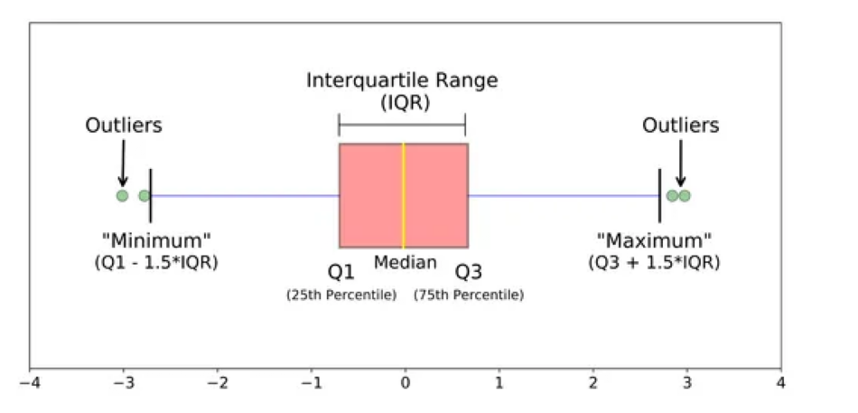
3.2. Hiển thị dữ liệu (Visualize Data):
Hiển thị trên từng tính chất đơn (Univariate Plots):
Box and whisker plots
https://www.simplypsychology.org/boxplots.html
+ So sánh các trung vị (median) tương ứng của mỗi ô hộp (box plot). Nếu đường trung vị của một ô hộp nằm bên ngoài ô của một ô hộp so sánh, thì có thể có sự khác biệt giữa hai nhóm.
+ So sánh chiều dài hộp để kiểm tra cách dữ liệu được phân tán giữa mỗi mẫu. Hộp càng dài thì dữ liệu càng phân tán. Dữ liệu càng nhỏ càng ít bị phân tán.
+ Một ngoại lệ (outlier) được định nghĩa là một điểm dữ liệu nằm bên ngoài phần rìa (whiskers) của ô hộp.
+ Kiểm tra hướng lệch của dữ liệu (cân đối, các phần tử tập trung trái, phải).
+ Median ở giữa hộp và râu (whiskers) ở hai bên như nhau thì phân bố là đối xứng.
+ Median ở gần đáy hộp hơn và nếu râu ngắn hơn ở đầu dưới của hộp, thì phân phối là lệch dương (lệch phải).
+ Median ở gần đầu hộp hơn và nếu râu ngắn hơn ở đầu trên của hộp, thì phân bố bị lệch âm (lệch trái).

Slide 11
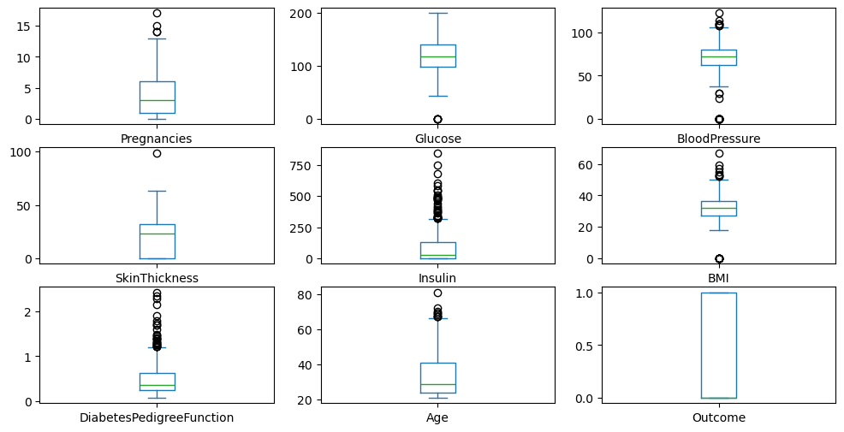
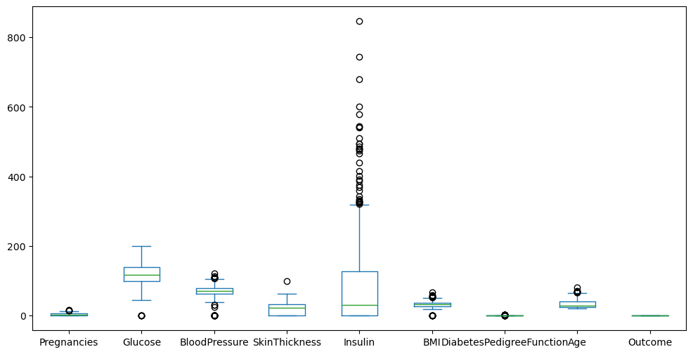

Slide 12
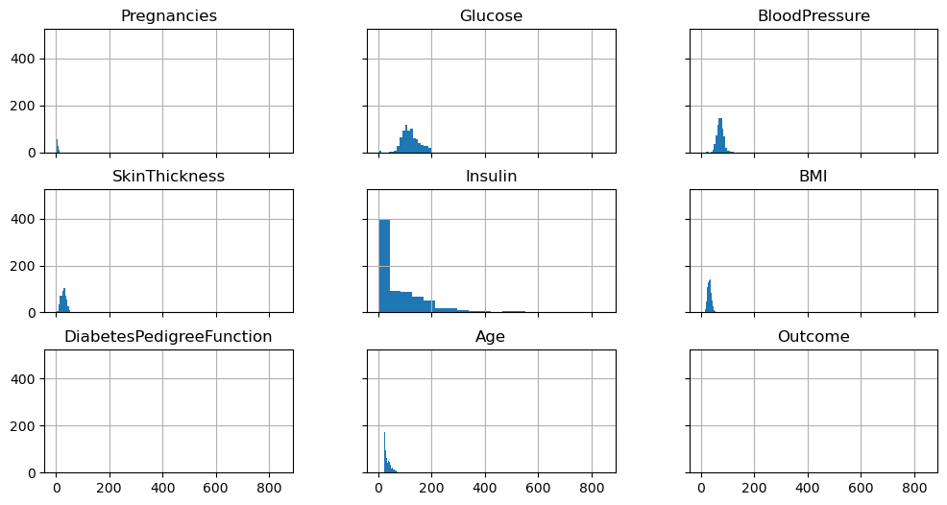
Biểu đồ Histogram:

Slide 13
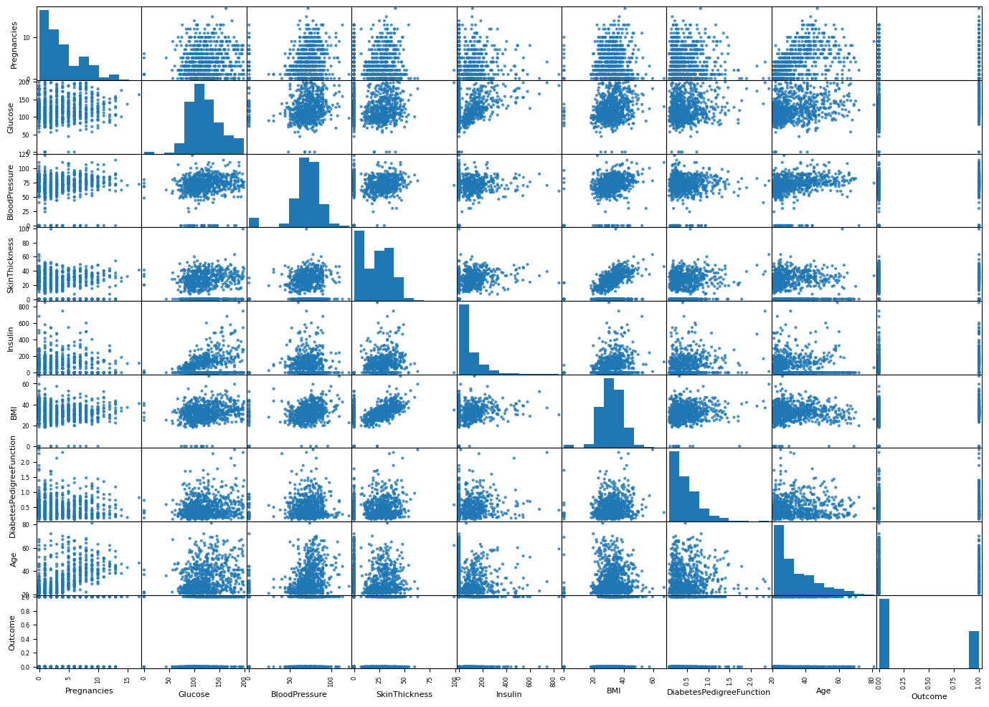
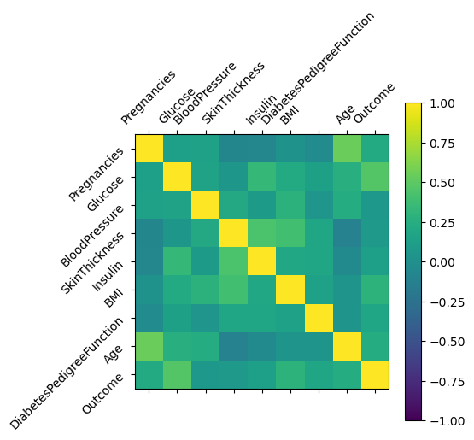
(2) Hiển thị nhiều tính chất (Multivariate Plots):
+ Các cặp tính chất có độ tương quan cao hơn các cặp khác:
+ (Glucose, Outcome) ≈ 0.47
+ (BMI, Outcome) ≈ 0.29
+ (Age, Outcome) ≈ 0.24

Slide 14
4. Chuẩn bị dữ liệu (Prepare Data):
4.1. Làm sạch dữ liệu (Data Cleaning):
(1) Tạo bảng dữ liệu làm sạch:
+ Chỉ giữ lại các cột Input, Ouput
Kích thước dữ liệu sau khi chọn cột: (768, 9)
(2) Xóa dữ liệu trùng nhau:
 | Pregnancies | Glucose | BloodPressure | SkinThickness | Insulin | BMI | DiabetesPedigreeFunction | Age | Outcome
0 | 6 | 148 | 72 | 35 | 0 | 33.6 | 0.627 | 50 | 1
1 | 1 | 85 | 66 | 29 | 0 | 26.6 | 0.351 | 31 | 0
2 | 8 | 183 | 64 | 0 | 0 | 23.3 | 0.672 | 32 | 1
3 | 1 | 89 | 66 | 23 | 94 | 28.1 | 0.167 | 21 | 0
4 | 0 | 137 | 40 | 35 | 168 | 43.1 | 2.288 | 33 | 1
... | ... | ... | ... | ... | ... | ... | ... | ... | ...
763 | 10 | 101 | 76 | 48 | 180 | 32.9 | 0.171 | 63 | 0
764 | 2 | 122 | 70 | 27 | 0 | 36.8 | 0.340 | 27 | 0
765 | 5 | 121 | 72 | 23 | 112 | 26.2 | 0.245 | 30 | 0
766 | 1 | 126 | 60 | 0 | 0 | 30.1 | 0.349 | 47 | 1
767 | 1 | 93 | 70 | 31 | 0 | 30.4 | 0.315 | 23 | 0
768 rows × 9 columns
(3) Xử lý giá trị rỗng, không hợp lệ:
+ Có giá trị Null: False + Có giá trị Nan: False

Slide 15
Country Age Purchased
0 France 44.0 No
1 Spain 27.0 Yes
2 Germany 30.0 No
3 Spain 38.0 No
4 Germany 40.0 Yes
5 France 35.0 Yes
6 Spain NaN No
7 France 48.0 Yes
8 Germany 50.0 No
9 France 37.0 Yes
##### Example
Nếu có dữ liệu Null, hay Nan thì chúng ta có các cách giải quyết sau:
+ Chúng ta xóa bỏ cột tính chất vi phạm:
df_clean.drop("cột_vi_phạm", axis=1)
+ Chúng ta xóa bỏ các dòng vi phạm:
df_clean.dropna(subset=["cột_vi_phạm", ...])
+ Điền giá trị hằng số (như số 0), hoặc nội suy bằng phần tử median:
median = df_clean["cột_vi_phạm"].median()
df_clean["cột_vi_phạm"].fillna(median, inplace=True)
Country Age Salary Purchased
0 France 44.0 72000.0 No
1 Spain 27.0 48000.0 Yes
2 Germany 30.0 54000.0 No
3 Spain 38.0 61000.0 No
4 Germany 40.0 NaN Yes
5 France 35.0 58000.0 Yes
6 Spain NaN 52000.0 No
7 France 48.0 79000.0 Yes
8 Germany 50.0 83000.0 No
9 France 37.0 67000.0 Yes
Country Age Salary Purchased
0 France 44.0 72000.0 No
1 Spain 27.0 48000.0 Yes
2 Germany 30.0 54000.0 No
3 Spain 38.0 61000.0 No
5 France 35.0 58000.0 Yes
7 France 48.0 79000.0 Yes
8 Germany 50.0 83000.0 No
9 France 37.0 67000.0 Yes
Country Age Salary Purchased
0 France 44.0 72000.0 No
1 Spain 27.0 48000.0 Yes
2 Germany 30.0 54000.0 No
3 Spain 38.0 61000.0 No
4 Germany 40.0 61000.0 Yes
5 France 35.0 58000.0 Yes
6 Spain 0.0 52000.0 No
7 France 48.0 79000.0 Yes
8 Germany 50.0 83000.0 No
9 France 37.0 67000.0 Yes

Slide 16
4.2. Biến đổi dữ liệu (Data Transforms):
(1) Chuyển đổi dữ liệu danh mục (Category) thành dữ liệu số:
[0 1]
array([1, 0, 1, 0, 1, 0, 1, 0, 1, 1, 0, 1, 0, 1, 1, 1, 1, 1, 0, 1, 0, 0,
1, 1, 1, 1, 1, 0, 0, 0, 0, 1, 0, 0, 0, 0, 0, 1, 1, 1, 0, 0, 0, 1,
0, 1, 0, 0, 1, 0, 0, 0, 0, 1, 0, 0, 1, 0, 0, 0, 0, 1, 0, 0, 1, 0,
1, 0, 0, 0, 1, 0, 1, 0, 0, 0, 0, 0, 1, 0, 0, 0, 0, 0, 1, 0, 0, 0,
1, 0, 0, 0, 0, 1, 0, 0, 0, 0, 0, 1, 1, 0, 0, 0, 0, 0, 0, 0, 0, 1,
1, 1, 0, 0, 1, 1, 1, 0, 0, 0, 1, 0, 0, 0, 1, 1, 0, 0, 1, 1, 1, 1,
1, 0, 0, 0, 0, 0, 0, 0, 0, 0, 0, 1, 0, 0, 0, 0, 0, 0, 0, 0, 1, 0,
1, 1, 0, 0, 0, 1, 0, 0, 0, 0, 1, 1, 0, 0, 0, 0, 1, 1, 0, 0, 0, 1,
0, 1, 0, 1, 0, 0, 0, 0, 0, 1, 1, 1, 1, 1, 0, 0, 1, 1, 0, 1, 0, 1,
1, 1, 0, 0, 0, 0, 0, 0, 1, 1, 0, 1, 0, 0, 0, 1, 1, 1, 1, 0, 1, 1,
1, 1, 0, 0, 0, 0, 0, 1, 0, 0, 1, 1, 0, 0, 0, 1, 1, 1, 1, 0, 0, 0,
1, 1, 0, 1, 0, 0, 0, 0, 0, 0, 0, 0, 1, 1, 0, 0, 0, 1, 0, 1, 0, 0,
1, 0, 1, 0, 0, 1, 1, 0, 0, 0, 0, 0, 1, 0, 0, 0, 1, 0, 0, 1, 1, 0,
0, 1, 0, 0, 0, 1, 1, 1, 0, 0, 1, 0, 1, 0, 1, 1, 0, 1, 0, 0, 1, 0,
1, 1, 0, 0, 1, 0, 1, 0, 0, 1, 0, 1, 0, 1, 1, 1, 0, 0, 1, 0, 1, 0,
0, 0, 1, 0, 0, 0, 0, 1, 1, 1, 0, 0, 0, 0, 0, 0, 0, 0, 0, 1, 0, 0,
0, 0, 0, 1, 1, 1, 0, 1, 1, 0, 0, 1, 0, 0, 1, 0, 0, 1, 1, 0, 0, 0,
0, 1, 0, 0, 1, 0, 0, 0, 0, 0, 0, 0, 1, 1, 1, 0, 0, 1, 0, 0, 1, 0,
0, 1, 0, 1, 1, 0, 1, 0, 1, 0, 1, 0, 1, 1, 0, 0, 0, 0, 1, 1, 0, 1,
0, 1, 0, 0, 0, 0, 1, 1, 0, 1, 0, 1, 0, 0, 0, 0, 0, 1, 0, 0, 0, 0,
1, 0, 0, 1, 1, 1, 0, 0, 1, 0, 0, 1, 0, 0, 0, 1, 0, 0, 1, 0, 0, 0,
0, 0, 0, 0, 0, 0, 1, 0, 0, 0, 0, 0, 0, 0, 1, 0, 0, 0, 1, 0, 0, 0,
1, 1, 0, 0, 0, 0, 0, 0, 0, 1, 0, 0, 0, 0, 1, 0, 0, 0, 1, 0, 0, 0,
1, 0, 0, 0, 1, 0, 0, 0, 0, 1, 1, 0, 0, 0, 0, 0, 0, 1, 0, 0, 0, 0,
0, 0, 0, 0, 0, 0, 0, 1, 0, 0, 0, 1, 1, 1, 1, 0, 0, 1, 1, 0, 0, 0,
...
0, 1, 1, 1, 1, 0, 1, 1, 0, 0, 0, 0, 0, 0, 0, 1, 1, 0, 1, 0, 0, 1,
0, 1, 0, 0, 0, 0, 0, 1, 0, 1, 0, 1, 0, 1, 1, 0, 0, 0, 0, 1, 1, 0,
0, 0, 1, 0, 1, 1, 0, 0, 1, 0, 0, 1, 1, 0, 0, 1, 0, 0, 1, 0, 0, 0,
0, 0, 0, 0, 1, 1, 1, 0, 0, 0, 0, 0, 0, 1, 1, 0, 0, 1, 0, 0, 1, 0,
1, 1, 1, 0, 0, 1, 1, 1, 0, 1, 0, 1, 0, 1, 0, 0, 0, 0, 1, 0])
 | Pregnancies | Glucose | BloodPressure | SkinThickness | Insulin | BMI | DiabetesPedigreeFunction | Age | Outcome
0 | 6 | 148 | 72 | 35 | 0 | 33.6 | 0.627 | 50 | 1
1 | 1 | 85 | 66 | 29 | 0 | 26.6 | 0.351 | 31 | 0
2 | 8 | 183 | 64 | 0 | 0 | 23.3 | 0.672 | 32 | 1
3 | 1 | 89 | 66 | 23 | 94 | 28.1 | 0.167 | 21 | 0
4 | 0 | 137 | 40 | 35 | 168 | 43.1 | 2.288 | 33 | 1
... | ... | ... | ... | ... | ... | ... | ... | ... | ...
763 | 10 | 101 | 76 | 48 | 180 | 32.9 | 0.171 | 63 | 0
764 | 2 | 122 | 70 | 27 | 0 | 36.8 | 0.340 | 27 | 0
765 | 5 | 121 | 72 | 23 | 112 | 26.2 | 0.245 | 30 | 0
766 | 1 | 126 | 60 | 0 | 0 | 30.1 | 0.349 | 47 | 1
767 | 1 | 93 | 70 | 31 | 0 | 30.4 | 0.315 | 23 | 0
768 rows × 9 columns

Slide 17
Example
['No' 'Yes’]
[0 1 0 0 1 1 0 1 0 1]
(2) Chuyển đổi dữ liệu danh mục (Category) thành dạng OneHot
Một số thuật toán khi chuyển đổi cột dạng danh mục thành kiểu OneHot thì cho hiệu suất cao hơn.
Bên cạnh đó, khi huấn luyện mô hình với dạng hàm mất mát CategoryEntropy thì cũng cần chuyển thuộc tính phân lớp sang dạng OneHot.
Country Age Salary Purchased
0 France 44.0 72000.0 0
1 Spain 27.0 48000.0 1
2 Germany 30.0 54000.0 0
3 Spain 38.0 61000.0 0
4 Germany 40.0 61000.0 1
5 France 35.0 58000.0 1
6 Spain 0.0 52000.0 0
7 France 48.0 79000.0 1
8 Germany 50.0 83000.0 0
9 France 37.0 67000.0 1
France Germany Spain
0 True False False
1 False False True
2 False True False
3 False False True
4 False True False
5 True False False
6 False False True
7 True False False
8 False True False
9 True False False
Is_France Is_Germany Is_Spain
0 True False False
1 False False True
2 False True False
3 False False True
4 False True False
5 True False False
6 False False True
7 True False False
8 False True False
9 True False False
Is_France Is_Germany Is_Spain Age Salary Purchased
0 True False False 44.0 72000.0 0
1 False False True 27.0 48000.0 1
2 False True False 30.0 54000.0 0
3 False False True 38.0 61000.0 0
4 False True False 40.0 61000.0 1
5 True False False 35.0 58000.0 1
6 False False True 0.0 52000.0 0
7 True False False 48.0 79000.0 1
8 False True False 50.0 83000.0 0
9 True False False 37.0 67000.0 1

Slide 18

(3) Chuẩn hóa dữ liệu (Data Normalize):
Chuẩn hóa các tính chất để đưa về cùng một miền trị
+ Min-Max Normalization
$z=\frac{x−\min\left(x\right)}{\max\left(x\right)−\min\left(x\right)}$
+ Standard Normalization
$z=\frac{x−μ}{σ}$
Lưu ý: Quá trình chuẩn hóa có thể làm trong phần thực nghiệm thuật toán
 | Pregnancies | Glucose | BloodPressure | SkinThickness | Insulin | BMI | DiabetesPedigreeFunction | Age | Outcome
0 | 0.352941 | 0.743719 | 0.590164 | 0.353535 | 0.000000 | 0.500745 | 0.234415 | 0.483333 | 1
1 | 0.058824 | 0.427136 | 0.540984 | 0.292929 | 0.000000 | 0.396423 | 0.116567 | 0.166667 | 0
2 | 0.470588 | 0.919598 | 0.524590 | 0.000000 | 0.000000 | 0.347243 | 0.253629 | 0.183333 | 1
3 | 0.058824 | 0.447236 | 0.540984 | 0.232323 | 0.111111 | 0.418778 | 0.038002 | 0.000000 | 0
4 | 0.000000 | 0.688442 | 0.327869 | 0.353535 | 0.198582 | 0.642325 | 0.943638 | 0.200000 | 1
... | ... | ... | ... | ... | ... | ... | ... | ... | ...
763 | 0.588235 | 0.507538 | 0.622951 | 0.484848 | 0.212766 | 0.490313 | 0.039710 | 0.700000 | 0
764 | 0.117647 | 0.613065 | 0.573770 | 0.272727 | 0.000000 | 0.548435 | 0.111870 | 0.100000 | 0
765 | 0.294118 | 0.608040 | 0.590164 | 0.232323 | 0.132388 | 0.390462 | 0.071307 | 0.150000 | 0
766 | 0.058824 | 0.633166 | 0.491803 | 0.000000 | 0.000000 | 0.448584 | 0.115713 | 0.433333 | 1
767 | 0.058824 | 0.467337 | 0.573770 | 0.313131 | 0.000000 | 0.453055 | 0.101196 | 0.033333 | 0
768 rows × 9 columns

Slide 19
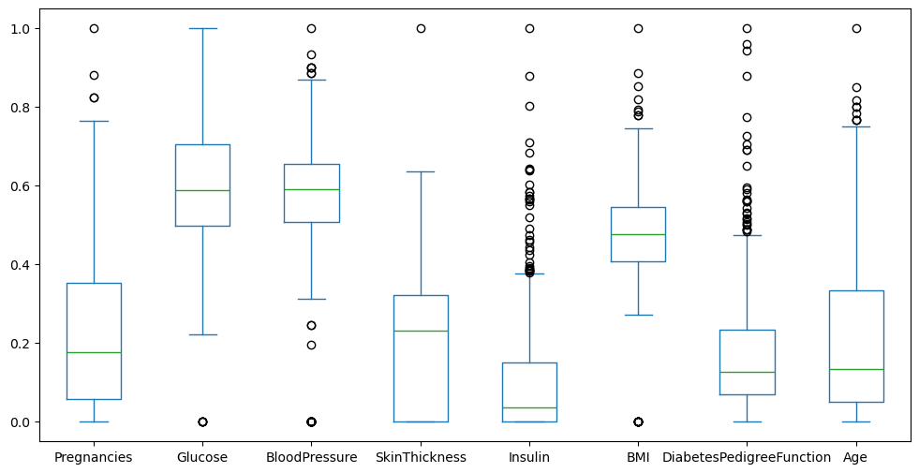
 | Pregnancies | Glucose | BloodPressure | SkinThickness | Insulin | BMI | DiabetesPedigreeFunction | Age | Outcome
0 | 0.639947 | 0.848324 | 0.149641 | 0.907270 | -0.692891 | 0.204013 | 0.468492 | 1.425995 | 1
1 | -0.844885 | -1.123396 | -0.160546 | 0.530902 | -0.692891 | -0.684422 | -0.365061 | -0.190672 | 0
2 | 1.233880 | 1.943724 | -0.263941 | -1.288212 | -0.692891 | -1.103255 | 0.604397 | -0.105584 | 1
3 | -0.844885 | -0.998208 | -0.160546 | 0.154533 | 0.123302 | -0.494043 | -0.920763 | -1.041549 | 0
4 | -1.141852 | 0.504055 | -1.504687 | 0.907270 | 0.765836 | 1.409746 | 5.484909 | -0.020496 | 1
... | ... | ... | ... | ... | ... | ... | ... | ... | ...
763 | 1.827813 | -0.622642 | 0.356432 | 1.722735 | 0.870031 | 0.115169 | -0.908682 | 2.532136 | 0
764 | -0.547919 | 0.034598 | 0.046245 | 0.405445 | -0.692891 | 0.610154 | -0.398282 | -0.531023 | 0
765 | 0.342981 | 0.003301 | 0.149641 | 0.154533 | 0.279594 | -0.735190 | -0.685193 | -0.275760 | 0
766 | -0.844885 | 0.159787 | -0.470732 | -1.288212 | -0.692891 | -0.240205 | -0.371101 | 1.170732 | 1
767 | -0.844885 | -0.873019 | 0.046245 | 0.656358 | -0.692891 | -0.202129 | -0.473785 | -0.871374 | 0
768 rows × 9 columns

Slide 20
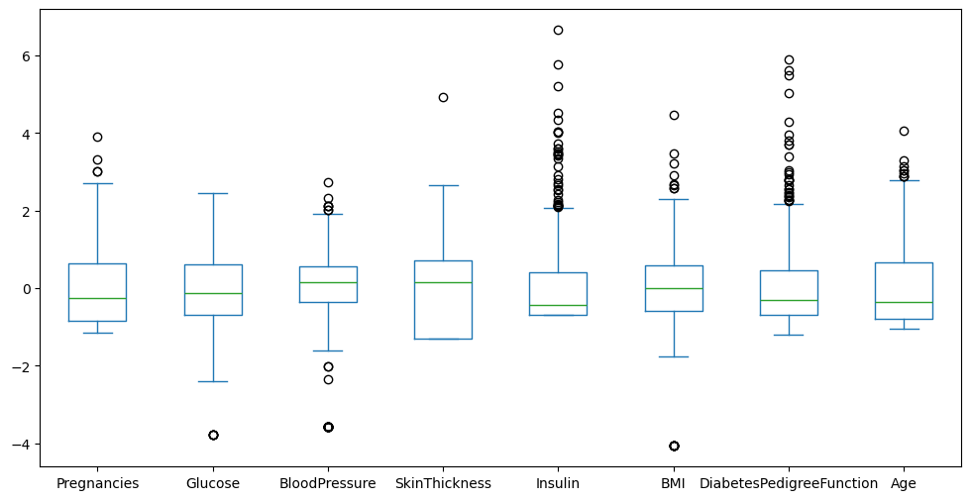
 | Pregnancies | Glucose | BloodPressure | SkinThickness | Insulin | BMI | DiabetesPedigreeFunction | Age | Outcome
Pregnancies | 1.000000 | 0.129459 | 0.141282 | -0.081672 | -0.073535 | 0.017683 | -0.033523 | 0.544341 | 0.221898
Glucose | 0.129459 | 1.000000 | 0.152590 | 0.057328 | 0.331357 | 0.221071 | 0.137337 | 0.263514 | 0.466581
BloodPressure | 0.141282 | 0.152590 | 1.000000 | 0.207371 | 0.088933 | 0.281805 | 0.041265 | 0.239528 | 0.065068
SkinThickness | -0.081672 | 0.057328 | 0.207371 | 1.000000 | 0.436783 | 0.392573 | 0.183928 | -0.113970 | 0.074752
Insulin | -0.073535 | 0.331357 | 0.088933 | 0.436783 | 1.000000 | 0.197859 | 0.185071 | -0.042163 | 0.130548
BMI | 0.017683 | 0.221071 | 0.281805 | 0.392573 | 0.197859 | 1.000000 | 0.140647 | 0.036242 | 0.292695
DiabetesPedigreeFunction | -0.033523 | 0.137337 | 0.041265 | 0.183928 | 0.185071 | 0.140647 | 1.000000 | 0.033561 | 0.173844
Age | 0.544341 | 0.263514 | 0.239528 | -0.113970 | -0.042163 | 0.036242 | 0.033561 | 1.000000 | 0.238356
Outcome | 0.221898 | 0.466581 | 0.065068 | 0.074752 | 0.130548 | 0.292695 | 0.173844 | 0.238356 | 1.000000
Pregnancies | 1.000000 | 0.129459 | 0.141282 | -0.081672 | -0.073535 | 0.017683 | -0.033523 | 0.544341 | 0.221898
Glucose | 0.129459 | 1.000000 | 0.152590 | 0.057328 | 0.331357 | 0.221071 | 0.137337 | 0.263514 | 0.466581

Slide 21
(4) Chia dữ liệu thực nghiệm:
+ Chuyển đổi dữ liệu sang dạng numpy với phần Input (X_data), Output (y_data)
+ Chia dữ liệu thành tập train/test (tỷ lệ 70/30)
+ Lưu tất cả thông tin để chuẩn bị chạy thuật toán
[[6.000e+00 1.480e+02 7.200e+01 3.500e+01 0.000e+00 3.360e+01 6.270e-01 5.000e+01]
[1.000e+00 8.500e+01 6.600e+01 2.900e+01 0.000e+00 2.660e+01 3.510e-01 3.100e+01]
[8.000e+00 1.830e+02 6.400e+01 0.000e+00 0.000e+00 2.330e+01 6.720e-01 3.200e+01]
[1.000e+00 8.900e+01 6.600e+01 2.300e+01 9.400e+01 2.810e+01 1.670e-01 2.100e+01]
[0.000e+00 1.370e+02 4.000e+01 3.500e+01 1.680e+02 4.310e+01 2.288e+00 3.300e+01]
[5.000e+00 1.160e+02 7.400e+01 0.000e+00 0.000e+00 2.560e+01 2.010e-01 3.000e+01]
[3.000e+00 7.800e+01 5.000e+01 3.200e+01 8.800e+01 3.100e+01 2.480e-01 2.600e+01]
[1.000e+01 1.150e+02 0.000e+00 0.000e+00 0.000e+00 3.530e+01 1.340e-01 2.900e+01]
[2.000e+00 1.970e+02 7.000e+01 4.500e+01 5.430e+02 3.050e+01 1.580e-01 5.300e+01]
[8.000e+00 1.250e+02 9.600e+01 0.000e+00 0.000e+00 0.000e+00 2.320e-01 5.400e+01]
[4.000e+00 1.100e+02 9.200e+01 0.000e+00 0.000e+00 3.760e+01 1.910e-01 3.000e+01]
[1.000e+01 1.680e+02 7.400e+01 0.000e+00 0.000e+00 3.800e+01 5.370e-01 3.400e+01]
[1.000e+01 1.390e+02 8.000e+01 0.000e+00 0.000e+00 2.710e+01 1.441e+00
...
3.300e+01]
[1.000e+00 1.150e+02 7.000e+01 3.000e+01 9.600e+01 3.460e+01 5.290e-01 3.200e+01]] [1. 0. 1. 0. 1. 0. 1. 0. 1. 1. 0. 1. 0. 1. 1. 1. 1. 1. 0. 1.]
+ Train/Test: Train Ratio = 0.69921875
+ Train: shape=(537, 8)
Input =
[[2.000e+00 8.200e+01 5.200e+01 2.200e+01 1.150e+02 2.850e+01 1.699e+00
2.500e+01]
[1.000e+00 1.180e+02 5.800e+01 3.600e+01 9.400e+01 3.330e+01 2.610e-01
2.300e+01]
[1.000e+00 1.470e+02 9.400e+01 4.100e+01 0.000e+00 4.930e+01 3.580e-01
2.700e+01]
[2.000e+00 1.080e+02 6.200e+01 1.000e+01 2.780e+02 2.530e+01 8.810e-01
2.200e+01]
[0.000e+00 1.190e+02 0.000e+00 0.000e+00 0.000e+00 3.240e+01 1.410e-01
2.400e+01]]
Output = [0. 0. 1. 0. 1.]
+ Test: shape=(231, 8)
Input =
[[1.00e+01 9.00e+01 8.50e+01 3.20e+01 0.00e+00 3.49e+01 8.25e-01 5.60e+01]
[5.00e+00 8.60e+01 6.80e+01 2.80e+01 7.10e+01 3.02e+01 3.64e-01 2.40e+01]
[5.00e+00 1.36e+02 8.40e+01 4.10e+01 8.80e+01 3.50e+01 2.86e-01 3.50e+01]
[3.00e+00 1.62e+02 5.20e+01 3.80e+01 0.00e+00 3.72e+01 6.52e-01 2.40e+01]
[9.00e+00 1.24e+02 7.00e+01 3.30e+01 4.02e+02 3.54e+01 2.82e-01 3.40e+01]]
Output = [1. 0. 1. 1. 0.]

Slide 22
['class_encoder.joblib', 'data.npz', 'df_clean.xlsx’]
dict_keys(['X_train', 'X_test', 'y_train', 'y_test'])
 | Pregnancies | Glucose | BloodPressure | SkinThickness | Insulin | BMI | DiabetesPedigreeFunction | Age | Outcome
0 | 6 | 148 | 72 | 35 | 0 | 33.6 | 0.627 | 50 | 1
1 | 1 | 85 | 66 | 29 | 0 | 26.6 | 0.351 | 31 | 0
2 | 8 | 183 | 64 | 0 | 0 | 23.3 | 0.672 | 32 | 1
3 | 1 | 89 | 66 | 23 | 94 | 28.1 | 0.167 | 21 | 0
4 | 0 | 137 | 40 | 35 | 168 | 43.1 | 2.288 | 33 | 1
... | ... | ... | ... | ... | ... | ... | ... | ... | ...
763 | 10 | 101 | 76 | 48 | 180 | 32.9 | 0.171 | 63 | 0
764 | 2 | 122 | 70 | 27 | 0 | 36.8 | 0.340 | 27 | 0
765 | 5 | 121 | 72 | 23 | 112 | 26.2 | 0.245 | 30 | 0
766 | 1 | 126 | 60 | 0 | 0 | 30.1 | 0.349 | 47 | 1
767 | 1 | 93 | 70 | 31 | 0 | 30.4 | 0.315 | 23 | 0
768 rows × 9 columns
array([0, 1])
Kết thúc

